Slide 1
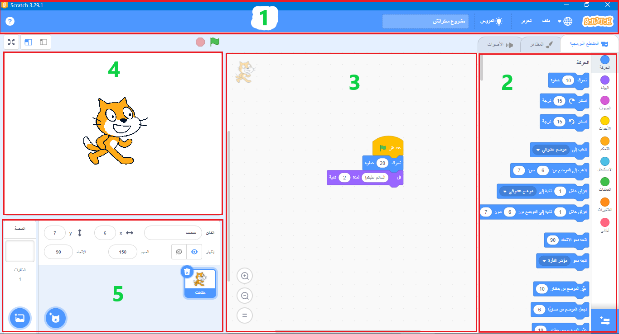
تغذية راجعة :
كيف يمكننا فتح برنامج سكراتش ؟
إليك عناصر الواجهة، ما اسم هذه المناطق و ما دورها ؟

Slide 2
الوضعية الإنطلاقية :
عند فتح برنامج سكراتش، ما الكائن الذي نجده.
نريد إنشاء مشروع جديد لكائن الخنفساءBeetle) ) حيث نقوم بتكبير حجمه إلى 200 وتسميته بـ: "الخنفساء" و نغيّر مكانه إلى x=100 و y=150
برأيك كيف يمكننا إنشاء هذا المشروع و ما العملية الواجب فعلها كي لا يضيع ؟

Slide 3
نشاط 01 :
لنفتح برنامج سكراتش و نبحث إذن عن كيفية إنشاء مشروع جديد
ما هي مراحلها ؟
نشاط 02 :
لنحذف كائن القط و نضيف كائن الخنفساءBeetle) ) حيث نقوم بتكبير حجمه إلى 200 وتسميته بـ: "الخنفساء" و نغيّر مكانه إلى x=100 و y=150
لنبحث عن طريقة تسمح بحفظ هذا المشروع.
ما هي مراحلها ؟

Slide 4
نشاط 03 :
لنغلق برنامج سكراتش و نعيد فتحه.
انطلاقا من البرنامج لنبحث عن طريقة لفتح مشروعك.

Slide 5
1- إنشاء مشروع :
القائمة ملف التعليمة جديد
2- حفظ مشروع :
القائمة ملف التعليمة الحفظ إلى حاسوبك نحدد مكان الحفظ و نسمي المشروع الزر Enregistrer
3- فتح مشروع :
القائمة ملف التعلمية التحميل من حاسوبك نبحث عن مكان الحفظ و اسم المشروع الزر Ouvrir

Slide 6
ملاحظات :
المقطع البرمجي : مجموعة اللبنات المرتبطة فيما بينها، تسمح بالقيام بمهمة معينة.
عند فتح البرنامج تكون إحداثيات كائن القط هي x=0 و y=0 ، حيث تسمح هذه الإحداثيات بتحديد موضع الكائن في المنصة.
يمكن تغيير الإسم ، تغيير الحجم ، و حذف الكائن في منطقة الكائنات.
يمكن إضافة كائن جديد ب 04 طرق و هي : اختيار كائن من ملفات سكراتش، رسم كائن، اختيار كائن عشوائي أو تحميل كائن من حاسوبك.

Slide 7
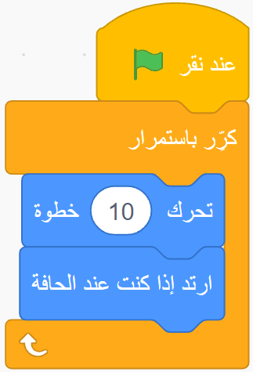



تدريب :
لنحاول إنشاء هذا المقطع البرمجي لكائن الخنفساء
برأيك ما دور الزرين
يبدأ تشغيل المقطع البرمجي
يوقف تشغيل المقطع البرمجي

